Slide 1

Nederlandse Notificatie Strategie
6e community bijeenkomst
27 januari 2022
Pleio website
Unsplash © Jeremy Bishop

Slide 2
Agenda
Doornemen deliverables
Vooruitblik komende half jaar
Notificatie API(s) Specificatie Workshop
Vragen / Afsluiting

Slide 3





Deliverables
Github Repository 1
NL GOV profile for CloudEvents
Github Repository 2
Notificatieservices
Github
Github Pages
Github
Github Pages
Standaarden
Afspraken
Voorzieningen
Berichtstandaard
Introductie
van notificeren
Waarom
notificeren
Notificeren
Architectuur
H1-2022
Handreiking JSON
Randvoorwaarden
Transitiescenario's
Handreiking HTTP
H1-2022
Leerpunten beproevingen
Handreiking definieren gebeurtenissen
Handreiking Webhooks
Handreiking interactie (incl. abonneren)
Inhoudelijk gereed
In ontwikkeling
H1-2022
Gepland voor
Nog niet op juiste lokatie
Niet gereviewd
Bredere review nodig

Slide 4
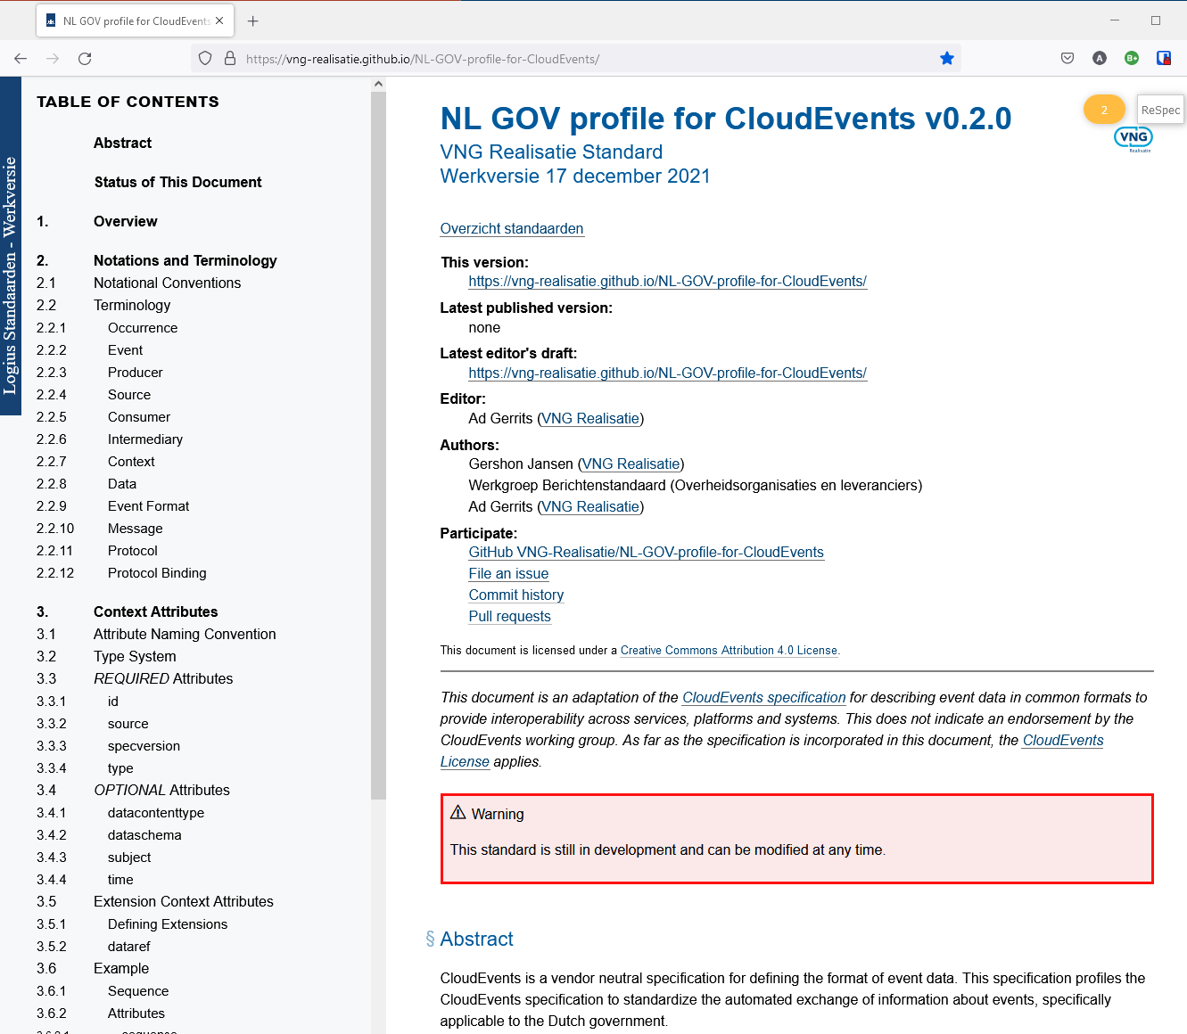
Berichtstandaard
Functioneel
Feedback ('review') mogelijk via:
Issue binnen Github
Discussie in groep op Pleio
Mail naar Marc.denEngelsman@vng.nl
…
Alle feedback is welkom!

Slide 5
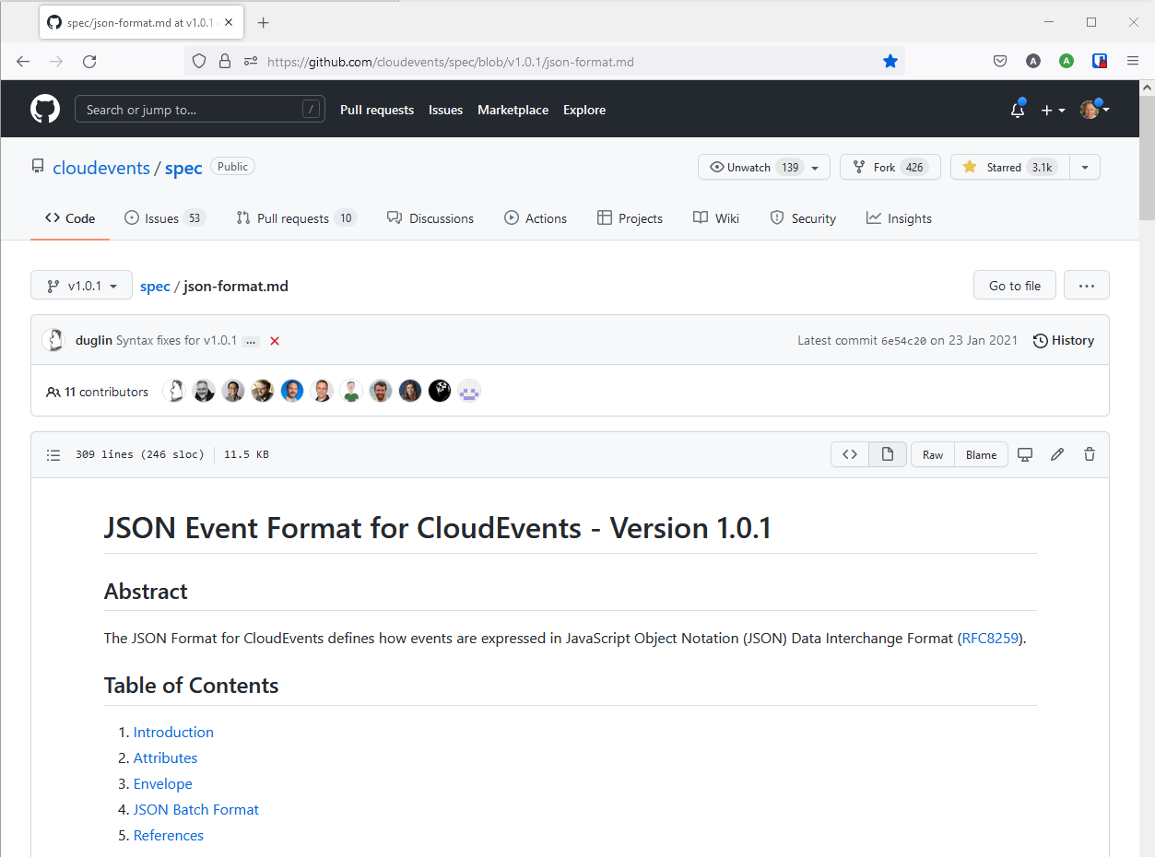
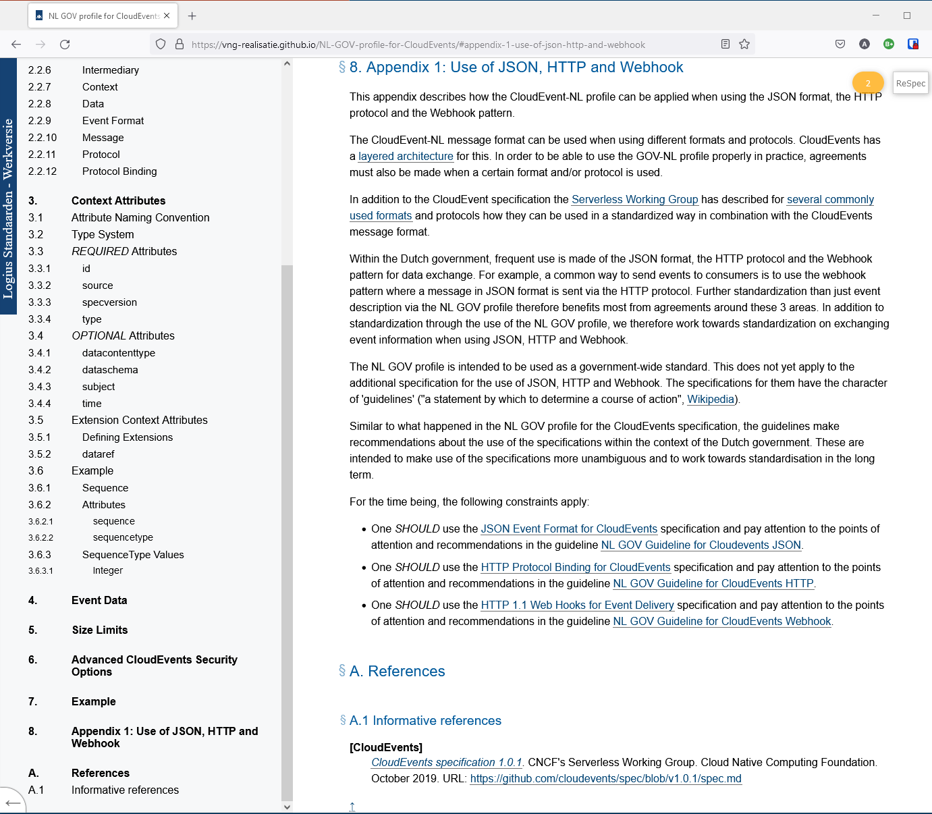
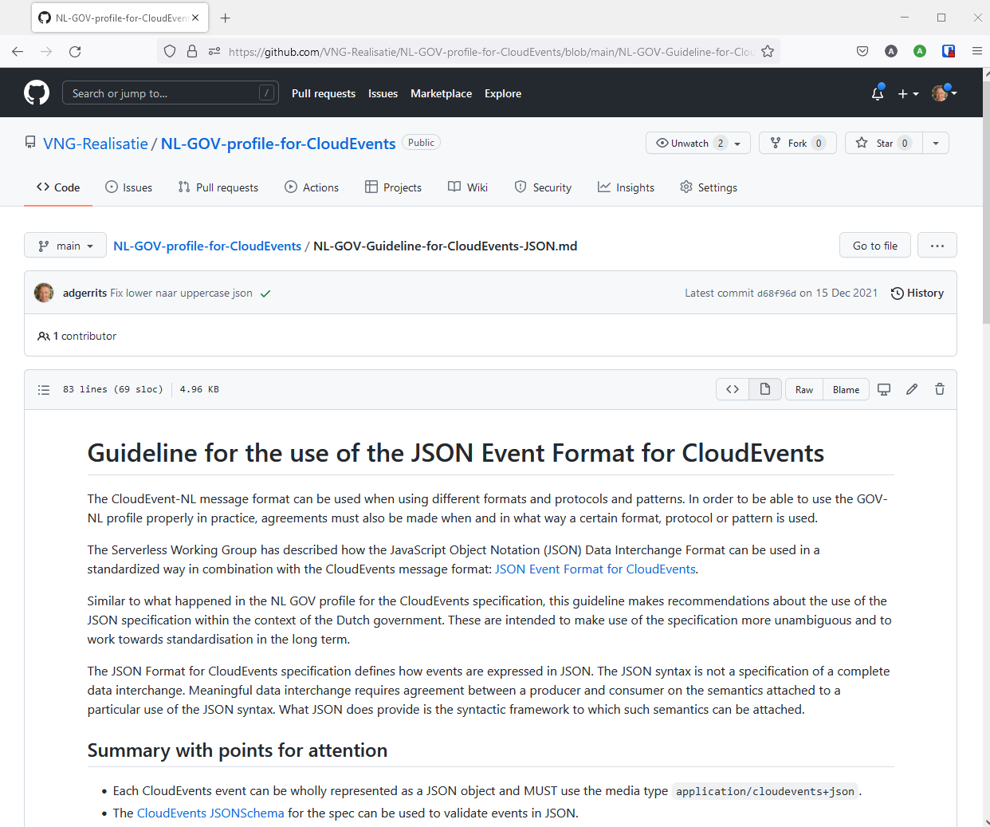
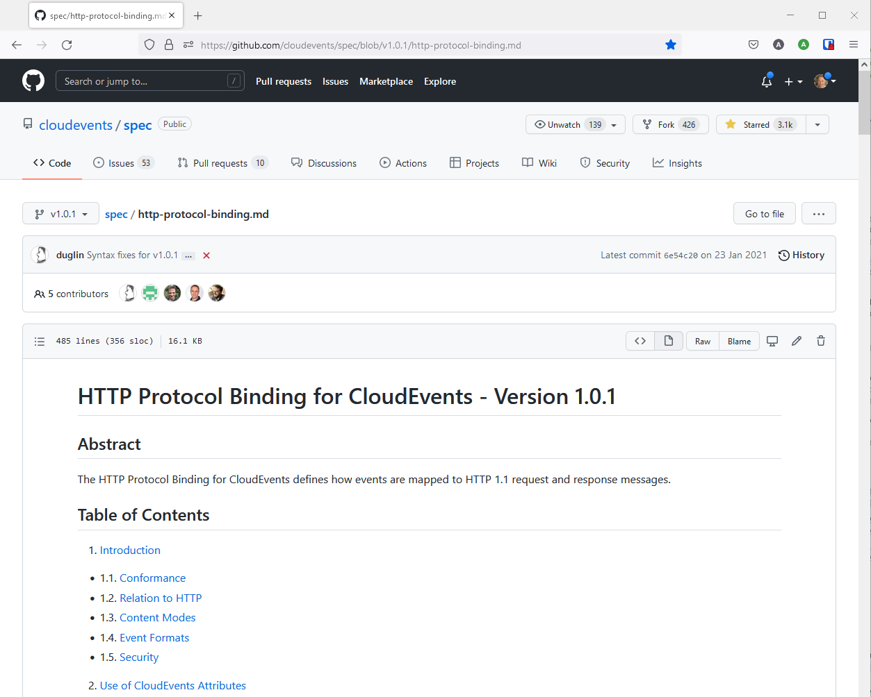
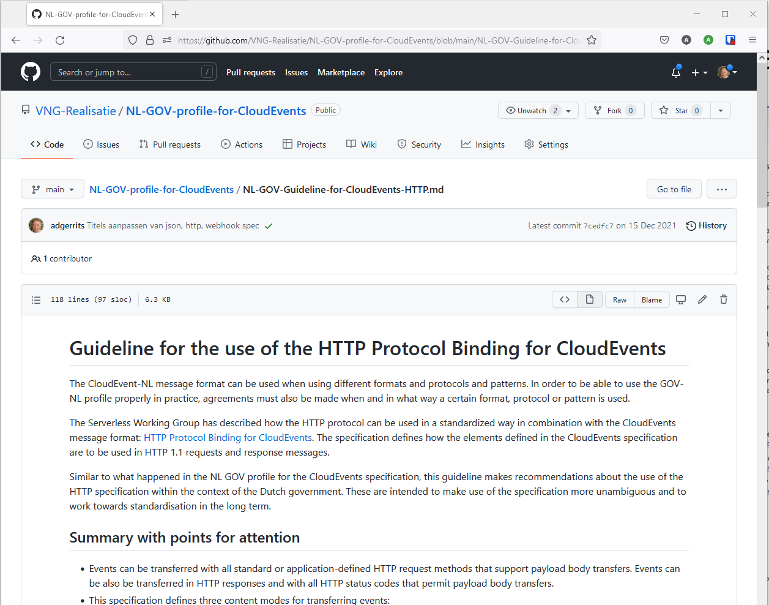
Specificatie gebruik met JSON en HTTP
Technisch

Slide 6
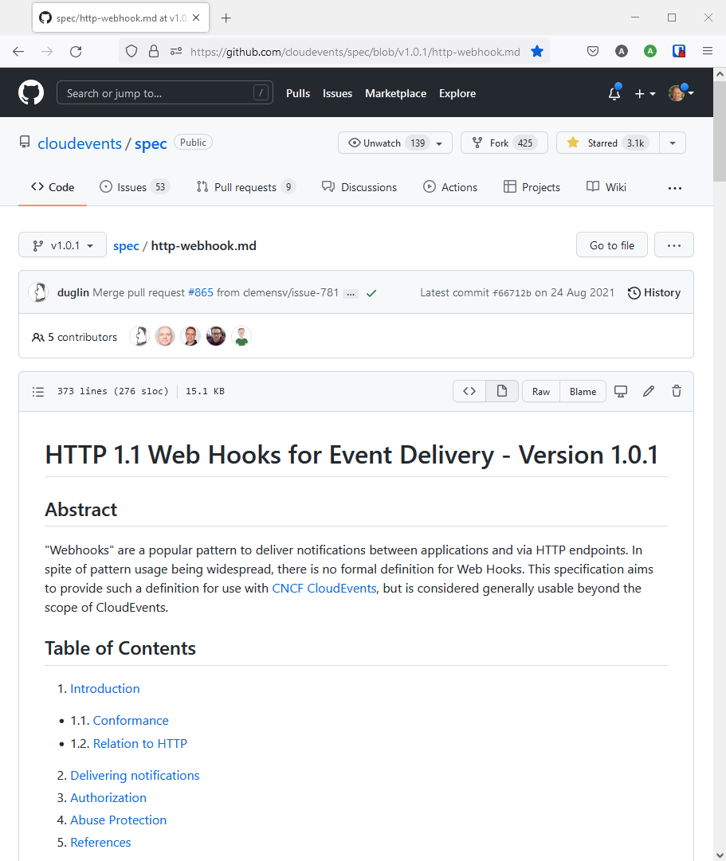
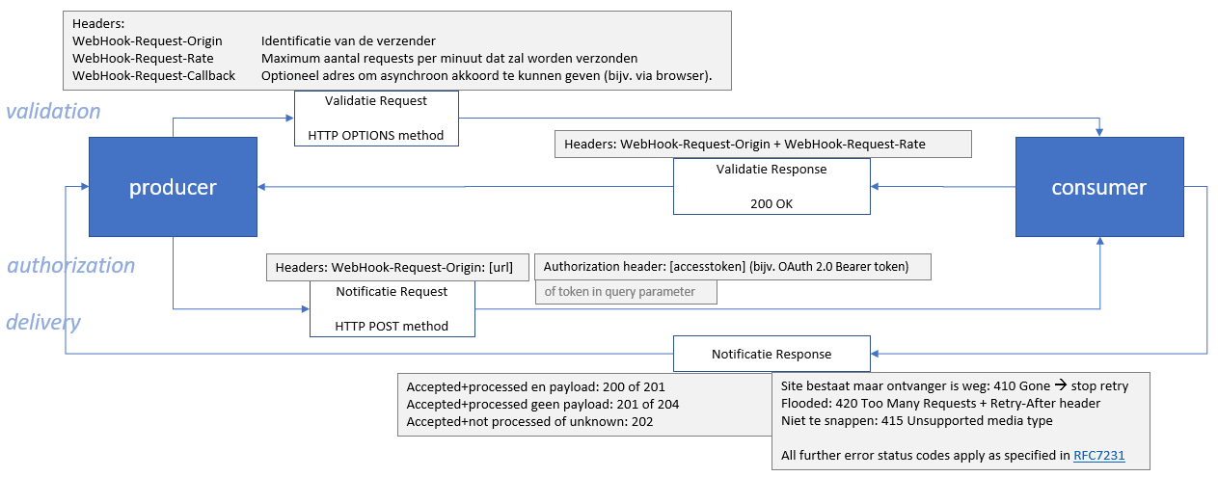
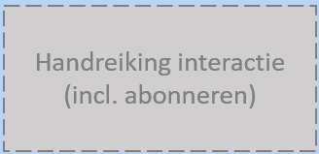
Specificatie voor gebruik webhooks
Functioneel
en
Technisch
Alle feedback is welkom!

Slide 7
Deliverables
Github Repository 1
NL GOV profile for CloudEvents
Github Repository 2
Notificatieservices
Github
Github Pages
Github
Github Pages
Berichtstandaard
Introductie
van notificeren
Waarom
notificeren
Notificeren
Architectuur
H1-2022
Handreiking JSON
Randvoorwaarden
Transitiescenario's
Handreiking HTTP
H1-2022
Leerpunten beproevingen
Handreiking definieren gebeurtenissen
Handreiking Webhooks
Handreiking interactie (incl. abonneren)
Inhoudelijk gereed
In ontwikkeling
H1-2022
Gepland voor
Nog niet op juiste lokatie
Niet gereviewd
Bredere review nodig

Slide 8
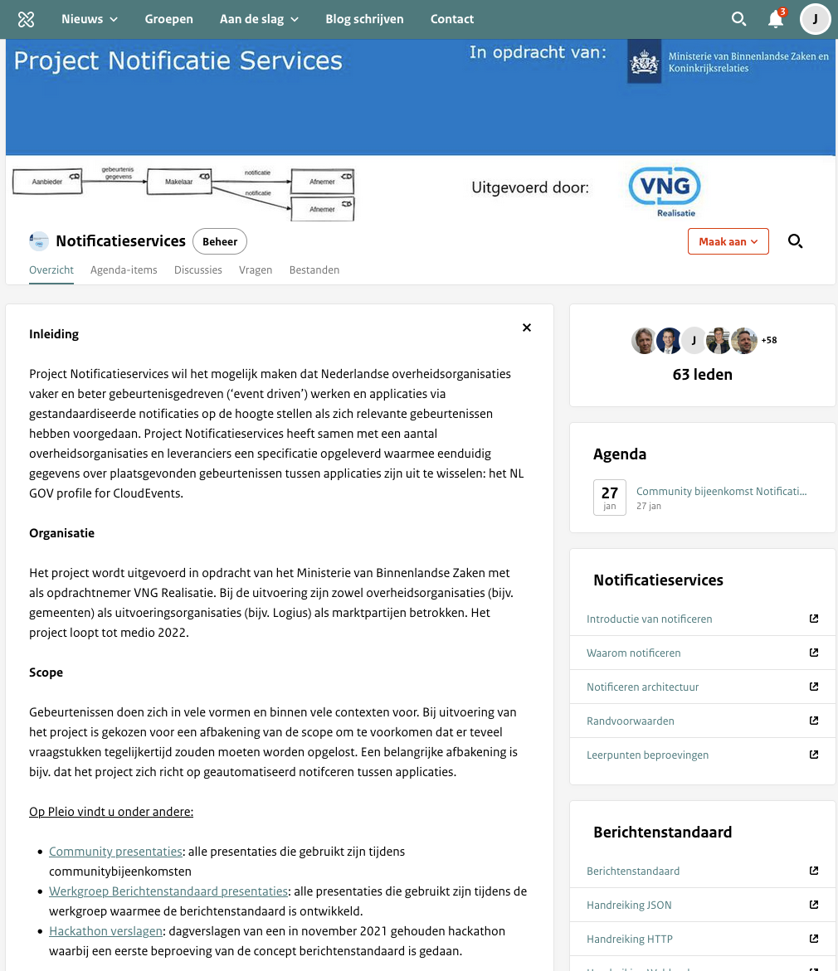
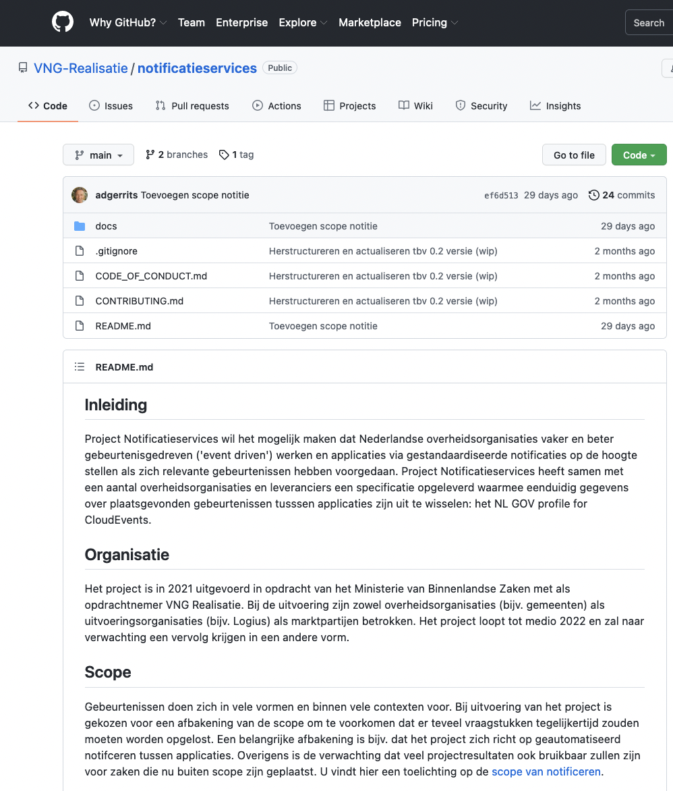
Pleio
Github

Slide 9
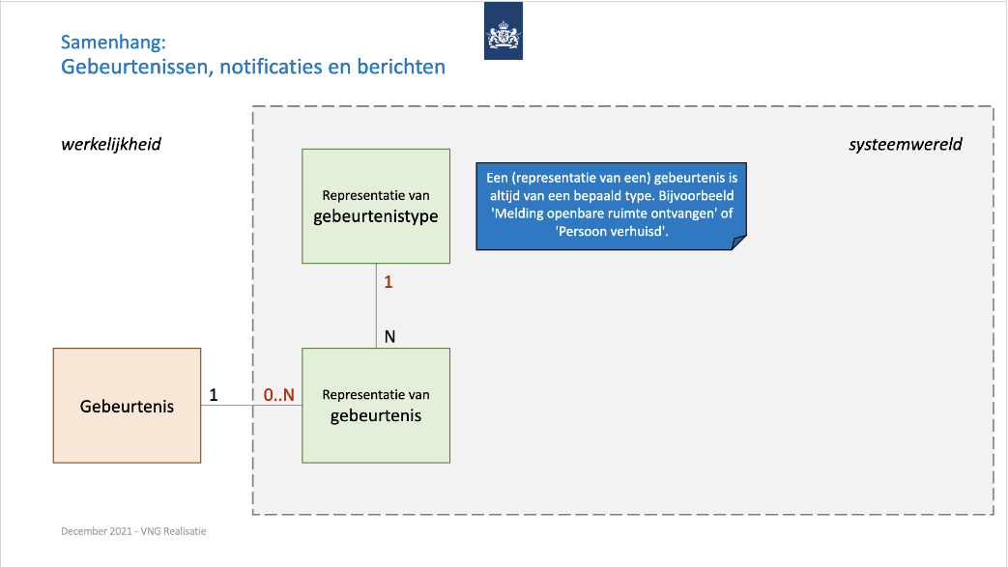
Huidige content
Introductie van notificeren
Waarom van notificeren
Randvoorwaardelijke aspecten bij notificeren
Leerpunten beproevingen
Notificeren Architectuur
Later in 2022
Beknopte toelichting op transitiescenario's
Handreiking definiëren gebeurtenistypen

Slide 10
Deliverables
Dit is inhoudelijk ook direct de scope. Voldoet dit aan de verwachtingen?
Github Repository 1
NL GOV profile for CloudEvents
Github Repository 2
Notificatieservices
Github
Github Pages
Github
Github Pages
Berichtstandaard
Introductie
van notificeren
Waarom
notificeren
Notificeren
Architectuur
H1-2022
Handreiking JSON
Randvoorwaarden
Transitiescenario's
Handreiking HTTP
H1-2022
Leerpunten beproevingen
Handreiking definiëren gebeurtenissen
Handreiking Webhooks
Handreiking interactie (incl. abonneren)
Inhoudelijk gereed
In ontwikkeling
H1-2022
Gepland voor
Nog niet op juiste lokatie
Niet gereviewd
Bredere review nodig

Slide 11
Vooruitblik komend halfjaar: Regie/Eigenaarschap
Eigenaarschap en continuiteit - in gesprek met BZK
Kennisoverdracht vanuit team naar toekomstig eigenaar/beheerder
Borging community voor doorontwikkeling ('Kennisplatform Notificeren'?)
Stelsel van basisregistraties - project verleent assistentie aan BZK
Positionering binnen stelselontwikkelingen
Inventarisatie situatie bronhouders
Verdere invulling randvoorwaarden

Slide 12
Vooruitblik komend halfjaar: Communicatie & Community
Verbreden en vergroten
Toegankelijker introductie materiaal (breder publiek)
Aandacht voor project (bijvoorbeeld via iBestuur)
Actief benaderen partijen voor feedback (o.a. GOV NL berichtstandaard)
Positionering binnen ontwikkelingen stelsel van basisregistraties
Deliverables helder presenteren op het web
Voldoet dit aan de verwachtingen?
Zijn er nog suggesties?

Slide 13
Vooruitblik komend halfjaar: Beproevingen
Verschillende omgevingen / situaties:
Landelijk
Regionaal
Gemeentelijk
Inbreng van initiatieven is nog mogelijk
Mits uitvoering binnen 1 à 2 maanden gestart kan worden

Slide 14
Beproeving (van transitiescenario's)
Landelijke context
Beproeving in de keten van kadaster naar waarderingskamer.
Onderzoek toepasbaarheid gebeurtenisdefinitie
Toepasbaarheid concept NL GOV berichtstandaard
Ontwikkeling notificatie API/component (voor kadaster, mogelijk breder)
Toepassing van notificeren (en concept standaard) bij de IND
Partijen die actief zijn in deze keten zijn welkom!
Groen licht
Integratie Hackaton met de keten
Verkenning

Slide 15
Beproeving (van transitiescenario's)
Regionaal
Usecase: Van burgerzaken (geboorte/overlijden) naar GGD (hielprik)
Verkenning

Slide 16
Beproeving (van transitiescenario's)
Binnengemeentelijk
Kijken hoe de concept standaard verwerkt kan worden in ZGW Notificeren om te komen tot gemeentelijke standaarden voor notificeren
(Referentie)implementatie indien mogelijk beproeven met gemeente(n)
Specificatie Workshop (2 dagen) -> Notificatie API
Verkenning
Mogelijk hackaton gericht op gebruik referentieimplementatie van API
Welkom om mee te denken en te doen. Ook voor partijen die niet direct actief zijn in gemeentelijke uitvoering. Streven is generieke inzetbaarheid.

Slide 17
Abonneren
Komt terug in de nieuwe beproevingen
Verwachting
Lastig in algemeenheid te standaardiseren
Dus geen handreiking en zeker geen (concept) standaard
Wel casuïstiek die gedeeld kan worden met community

Slide 18
Autoriseren
Algemeen vraagstuk ivm werken met API's
Niet specifiek in scope van dit project
Zal wel geraakt worden bij beproevingen
Nieuw project bij VNG: Identity & Access Management
Proberen daarin notificeren als voorbeeld mee te nemen
Resultaten zijn t.z.t. publiek

Slide 19
Notificatie API's
RESTful: http, json, webhooks
Aanbieder
Afnemer
Bronregister
IAM
Taak Specifieke
Applicatie (TSA)
Authorisatie inrichten
Abonneren
incl. verificatie
Notificatie component
API
Implementatie x
Verandering / Bijhouding
Aanbieden gebeurtenis
Implementatie y
Aanbieden notificatie
Implementatie z
API
API

Slide 20
Specificatie Workshop
Gepland op ochtend 15/2
Wie mee wil doen neemt contact op met
Stijn.Schrijvers@vng.nl

Slide 21

Unsplash, © Wesley Tingey

